Slide 1
Паспорт котельной улица(адрес) муниципального образования московской области

Slide 2
(фото) Котельная,улица
Г.

Slide 3
Схема объекта на местности

Slide 4
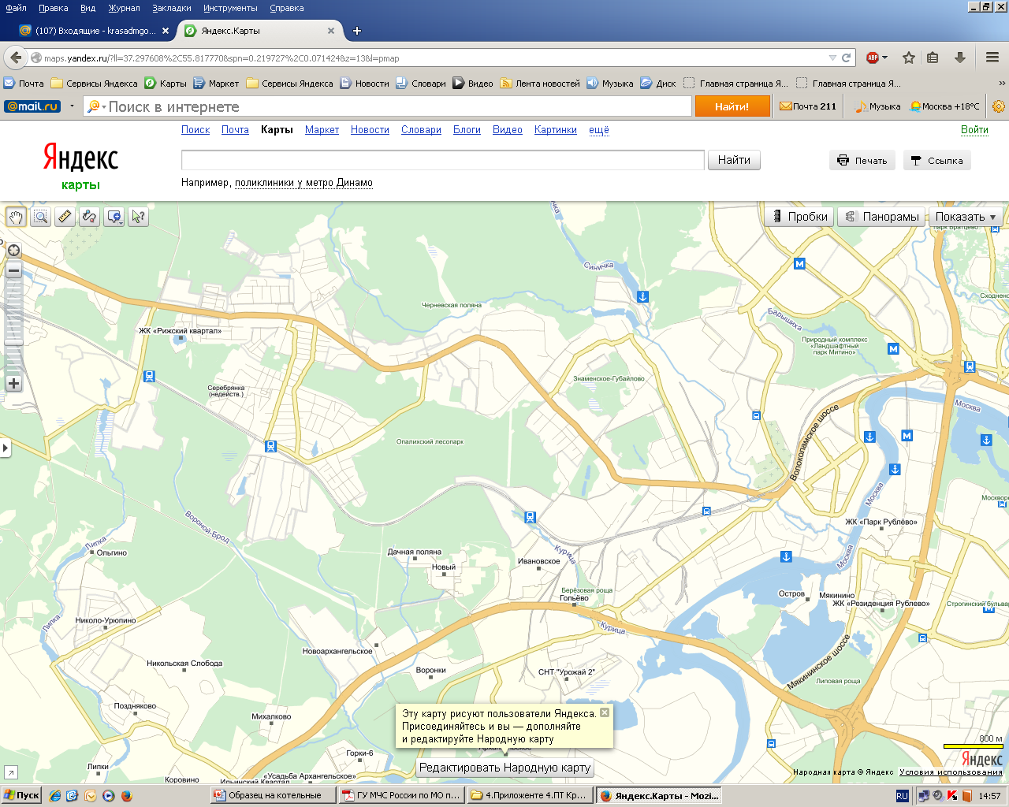
Риски аварий на котельной(адрес)
Наименование объекта | Место расположения объекта, почтовый и юридический адрес,собственник объекта | № телефона, адрес эл/почты № факса объекта и организации обслуж. | Характеристики котельной |  |  | Характеристики котлов |  |  |  |  |  |  | Протяженность сетей,км | Отапливаемые объекты |  |  |  | Количество отапливаемого населения | Наличие резервного источника питания,неснижаемый запас
 |  |  | Количество котлов | Температура на выходе | Режим работы при нормальных температурах | тип, номер котла, основного, резервного | Год ввода в эксплуатацию | % износа | Мощность, Гкл/час | Вид топлива ,основного, резервного | Среднесуточный расход | Время выхода на рабочий режим (час) |  | Жилые дома, шт. | Социаль-значимые объектв, шт | Промышленные объекты, шт | Другие,шт.
Котельная№1
Статистика |  |  |  |  | Оценка риска возникновения ЧС
2007 | 2008 | 2009 | 2010 | 2011
Аварий не зафиксированно |  |  |  |  | В связи с высоким износом основного оборудования имеется вероятность возникновения ЧС
Котельная
Силы и средства привлекаемые для ликвидации аварий на объектах морского траспорта
формирования | на дежурстве
 | л/с | техника
ФГКУ «15 ОФПС по МО» | 2 | 1
ПЧ-4 | 10 | 2
ПЧ-134 | 5 | 1
ТУ СиС ГКУ «Мособлпожспас» | 2 | 1
ПСЧ-227 | 9 | 2
ПЧ-310 | 12 | 2
Горгаз | 4 | 1
Электросеть | 3 | 1
ГИБДД | 16 | 6
Скорая помощь | 22 | 4
Ф.И.О. руководителя
Директор…..
Тел….
Диспетчерская
Тел….
Метеоданные
температура днём, º С | +3
температура ночью, º С | +1
осадки | дождь
направление и скорость ветра, м/с | 260, 3 м/с
атмосферное давление, мм рт.ст. | 765
облачность, балл | 6
видимость, км | 1
высота снежного покрова, см | нет

Slide 5
Характеристика котельной
Тип источника теплоснабжения(ИТС)
Полное наименование ИТС
Ведомственная принадлежность
Адрес
Директор ИТС
Контактный телефон
Дежурно-диспетчерская служба
Контактный телефон
Дата ввода в эксплуатацию
Установленная тепловая мощность(Гкал/час)
Количество теплогенерирующих агрегатов, ед.
Тип теплогенерирующих агрегатов
Наличие резервных теплогенерирующих агрегатов
Вид потребляемого топлива(основное)
Вид потребляемого топлива(резервное)
Суточная потребность в топливе
Период(в сутках)который ИТС может работать на существующем резервном топливе
Период отопительного сезона в зоне обслуживания, мес.
Износ (в процентах)
Генерирующего оборудования ИТС
Коммуникаций,обеспечивающих подачу тепла на объекты теплоснабжения
Коммуникаций,обеспечивающих работу ИТС (питающие водоводы ,газопроводы,электросети)
Количество плановых ремонтов за последние 10 лет
Количество аварий на ИТС с момента ввода в эксплуатацию, приведших к нарушению подачи тепла на объекты теплоснабжения начиная с момента ввода в эксплуатацию
Количество аварий на ИТС с момента ввода в эксплуатацию, не приведших к нарушению подачи тепла на объекты теплоснабжения начиная с момента ввода в эксплуатацию

Slide 6
Характеристика потребителей
Общее количество объектов ,обслуживаемых ИТС
в том числе:
количество жилых домов
количество объектов социальной сферы ( больницы, детские сады, интернаты, дома престарелых и инвалидов)
промышленные объекты
объекты непрерывного цикла работы
потенциально опасные объекты
Общее количество населения, являющегося потребителем тепла
в том числе:
проживающих в жилых домах
На объектах социальной сферы

